Slide 1
Путешествие по знаменательным местам Тульской области
Ясная Поляна
(Лев Толстой и Тульский край)
Перцева Наталья Алексеевна

Slide 2
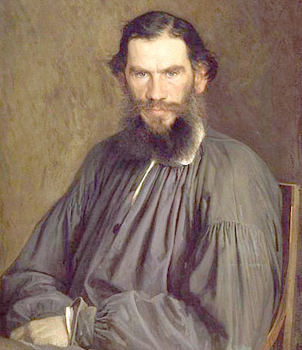
ЯСНАЯ ПОЛЯНА
Среди многочисленных
памятных мест
нашего Тульского края есть особенно значительные, особенно дорогие. Они являются достоянием не только национальной, но и всей мировой культуры. К числу таких памятных мест относится
Ясная Поляна – музей-усадьба
великого русского писателя
Льва Николаевича Толстого.
«Без своей Ясной Поляны я трудно могу себе представить Россию и моё отношение к ней...,» –
писал Толстой.

Slide 3
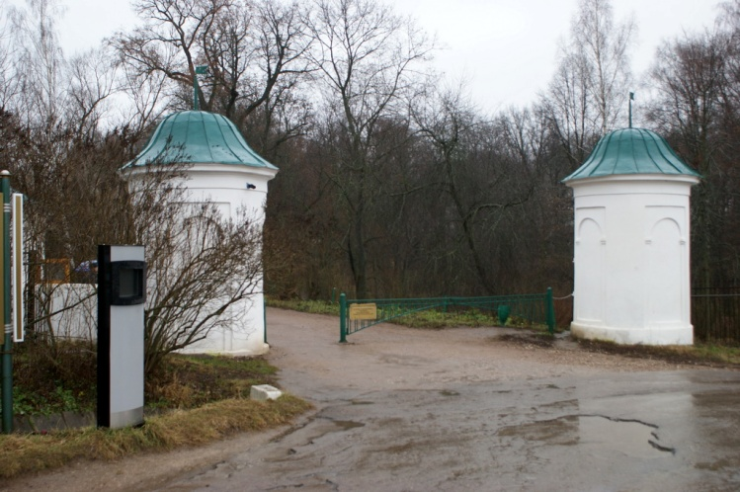
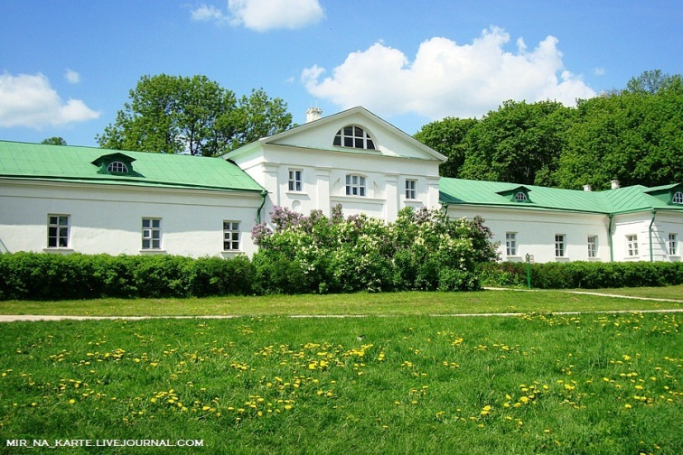
Ясная Поляна
Здесь, в Ясной Поляне, писатель родился, провёл большую часть своей жизни (более 50 лет), написал большинство своих замечательных, всемирно известных произведений, среди которых – романы «Война и мир», «Анна Каренина», «Воскресение».
Максим Горький писал:
«Не зная Толстого, нельзя считать себя знающим свою страну, нельзя считать себя культурным человеком».

Slide 4
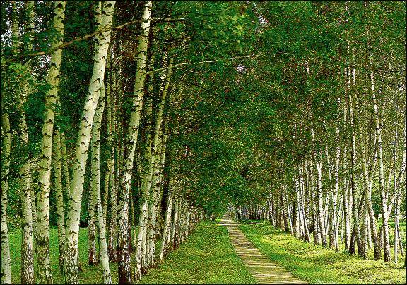
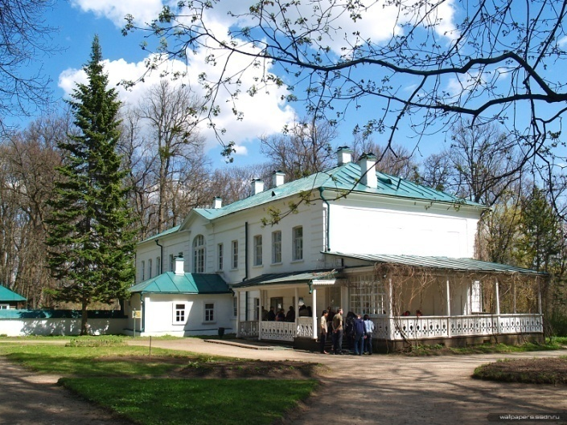
Ясная Поляна
Широкая берёзовая аллея, ведущая
мимо пруда к белому дому, окружённому галереей с резным русским орнаментом, «дерево бедных» перед домом, фруктовые сады, «Чепыж» с могучими дубами, светлая берёзовая роща, еловая посадка с любимой скамьёй писателя, извилистая река Воронка, за которой лежит луг, окаймлённый полосой засеки, - всё это стало бесконечно дорогим для миллионов почитателей таланта великого русского писателя.

Slide 5
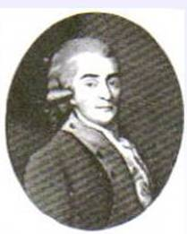
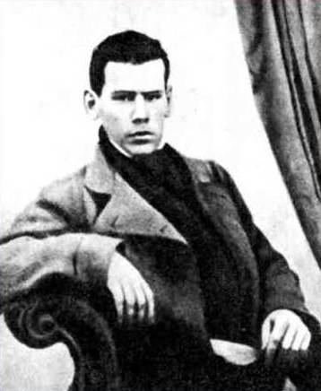
Ясная Поляна
История Ясной Поляны уходит в глубь веков. Первым владельцем и строителем сохранившихся до наших дней усадебных построек, создателем парков, прудов был дед Толстого по линии матери С.Н.Волконский.
В 1847 году по раздельному акту между братьями 19-летний Лев Толстой становится хозяином Ясной Поляны. Происходят поиски сближения
с крестьянами, которые впоследствии перейдут в неразрывную связь с народом.
Попытки писать художественное.
Надежды, разочарования, отъезд.

Slide 6
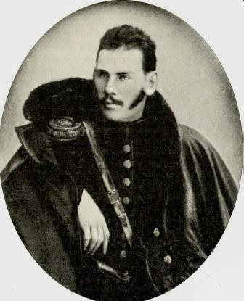
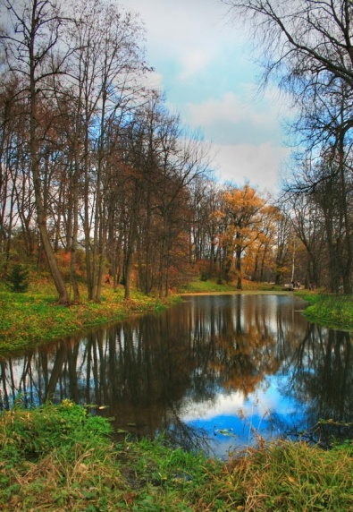
Ясная Поляна
И вновь в 1856 году возвращается Толстой в Ясную Поляну уже героем Крымской войны, известным читателям автором «Детства» и «Севастопольских рассказов». С этого времени Ясная Поляна становится творческой лабораторией писателя. Здесь в полной мере нашёл своё воплощение в художественных, философско-публицистических произведениях гений Толстого. В романах, повестях, рассказах, пьесах, дневниках и письмах великого писателя отразились яснополянская действительность, счастливые всплески радости и мучительные душевные переживания. Отсюда, по словам Горького,
60 лет звучал суровый и правдивый голос.

Slide 7
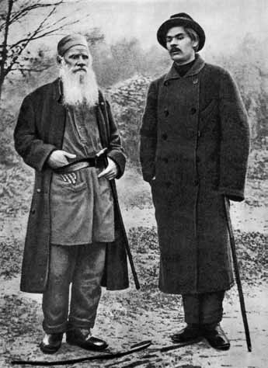
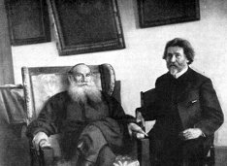
Ясная Поляна
Ясная Поляна привлекала пристальное внимание современников Толстого. Поток писем к нему не мог заменить живого общения. Паломничество писателей, художников, музыкантов началось ещё при жизни писателя. В разное время порог яснополянского дома переступали Тургенев, Фет, Лесков, Горький, Андреев, Чехов, Короленко, Крамской, Репин, Ге, Пастернак, Нестеров, Касаткин, Танеев, Аренский. Представители многих стран приезжали к «человеку человечества». Какая только речь не звучала здесь!

Slide 8
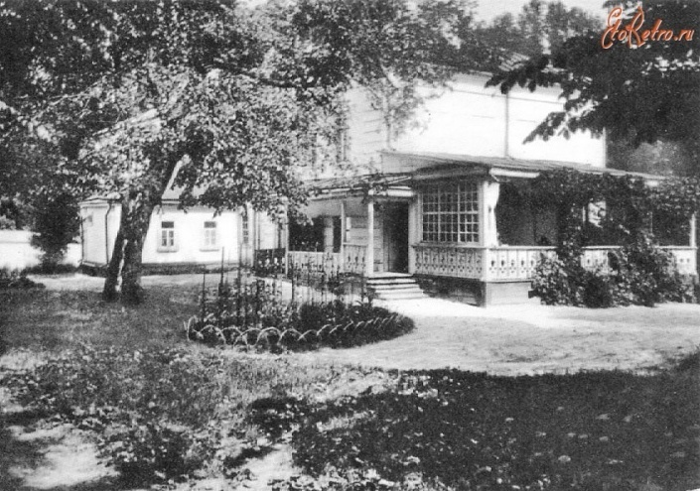
Ясная Поляна
История Ясной Поляны после смерти писателя – это страница истории жизни страны. В ней отразилась судьба народа. Усадьбой управляла вдова писателя Софья Андреевна. Нужны были средства, чтобы постройки, парки, сады, обстановка дома не теряли прежний облик. Резолюция Николая II на прошение Софьи
Андреевны приобрести «колыбель и могилу» Толстого в государственную собственность гласила: «Нахожу покупку имения графа Толстого правительством недопустимой».
После установления советской власти родина Толстого сразу оказалась предметом заботы государства. 10 июня 1921 года историческим декретом ВЦИК была решена судьба Ясной Поляны: она стала государственным заповедником.

Slide 9
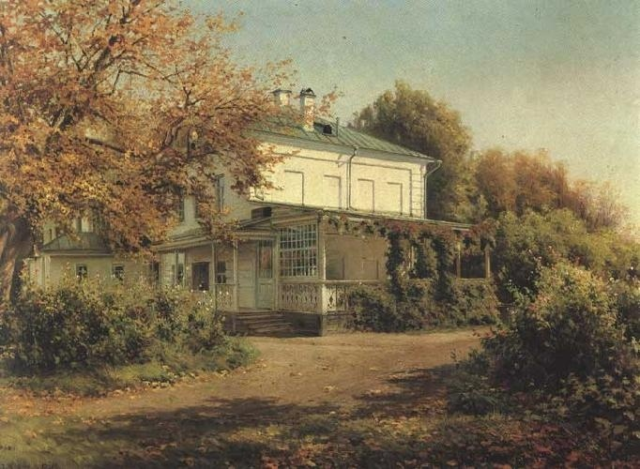
Ясная Поляна
29 октября 1941 года в Ясную Поляну, эту святыню русской и мировой культуры, ворвались фашисты. Дом-музей был превращён гитлеровскими солдатами и офицерами в казарму. Они уничтожили и похитили разные музейные вещи. К счастью, большинство ценных экспонатов из Ясной Поляны было вывезено в Томск. В последний день
своего пребывания в Ясной Поляне в злобе к русскому народу
.
и его культуре гитлеровцы пытались совершить чудовищное злодеяние – уничтожить дом Л.Н.Толстого. Они разложили костёр в трёх комнатах верхнего этажа. Героическими усилиями сотрудников музея-усадьбы пожар был потушен. Стремительное наступление Советской Армии спасло музей от полного уничтожения.

Slide 10
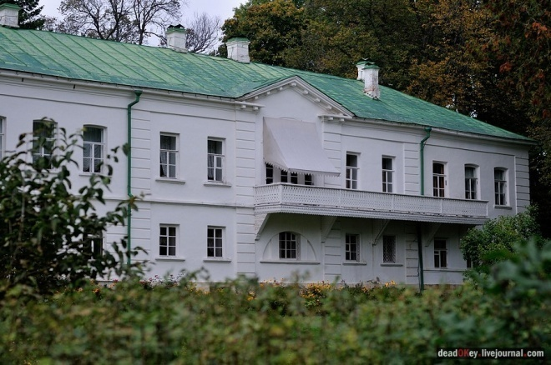
Ясная Поляна
После освобождения Советской Армией Ясной Поляны
в тяжёлых условиях первой военной зимы в музее-усадьбе тот час же начались восстановительные и реставрационные работы. В конце мая
они были закончены. Из вещей, не отправленных в эвакуацию, была организована экспозиция, и 24 мая 1942 года музей-усадьба Ясная Поляна, памятник величайшей ценности, гордость всего культурного человечества, снова открыл свои двери для сотен тысяч людей нашей страны и всего мира,
которые хотят познакомиться
с жизнью и творчеством
гениального русского писателя.
В мае 1945 года, когда в полной сохранности вернулись из эвакуации все ценности, была восстановлена в прежнем виде вся экспозиция музея.

Slide 11
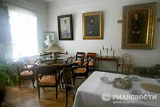
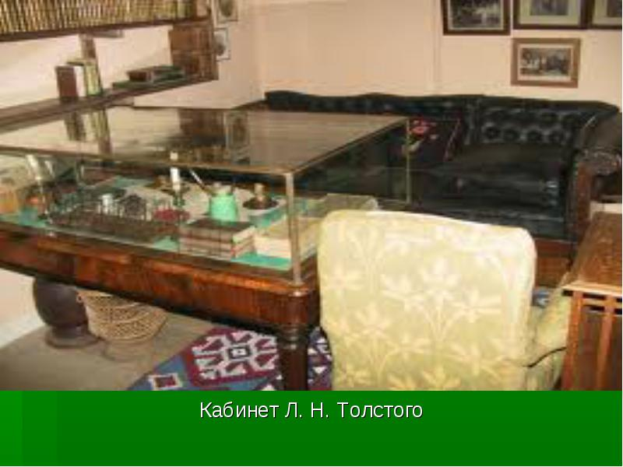
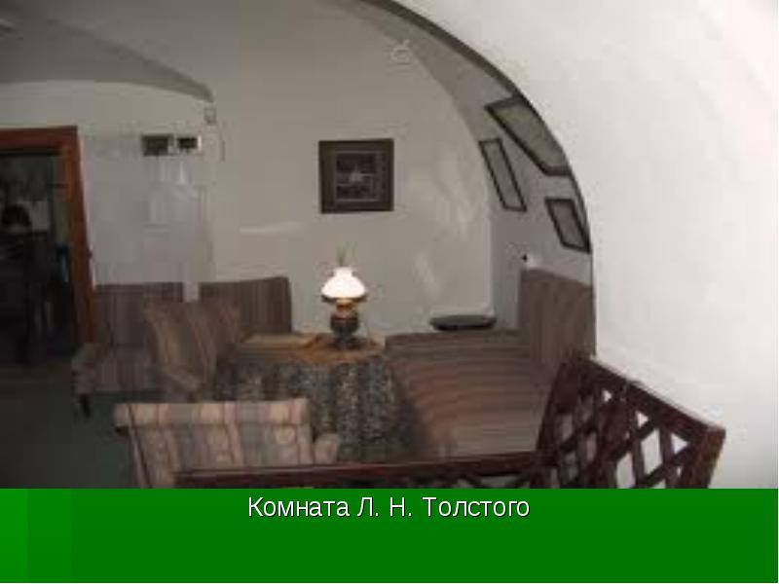
Ясная Поляна
Расположение комнат в доме, мебели, картин, фотографий, многочисленных предметов домашнего обихода, книг из личной библиотеки Толстого бережно сохраняется в том виде, в каком было в последний год жизни писателя.

Slide 12
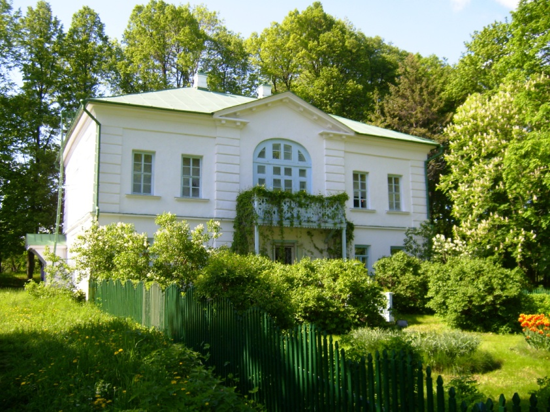
Литературный музей
Небольшой каменный флигель, построенный в первой четверти
XIX века дедом писателя С.Н.Волконским, занимает литературный
музей, открытый в 1928 году к столетнему юбилею Л.Н. Толстого.
При жизни писателя в этом доме размещалась школа для крестьянских
детей (1859-1863 г.г.). В семи залах раскрываются основные этапы
жизненного и творческого пути писателя, показывается его тесная связь с народом, с жизнью России. Здесь собраны уникальные произведения: портреты Л.Н.Толстого, пейзажи Ясной Поляны, иллюстрации к произведениям писателя, первые издания основных сочинений, фотографии, мемуарные источники.

Slide 13
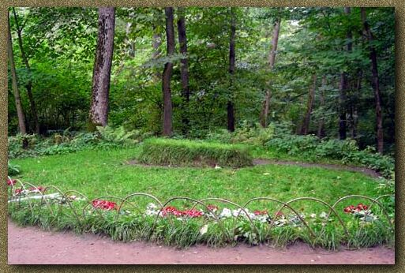
Могила Толстого
Не перечесть всех заповедных яснополянских мест, исхоженных Толстым, описанным им в романах, повестях, рассказах. Но один уголок родимой земли был ему особенно дорог: это место в лесу – Старый Заказ, где дети когда-то искали волшебную зелёную палочку, на которой написана тайна счастья людей.
В лесу, на краю оврага, могила Толстого - простой зелёный холмик, на котором в любое время года цветы, живые цветы человеческой памяти о целой вселенной добра и правды – великом русском писателе
Льве Николаевиче Толстом.

Slide 14
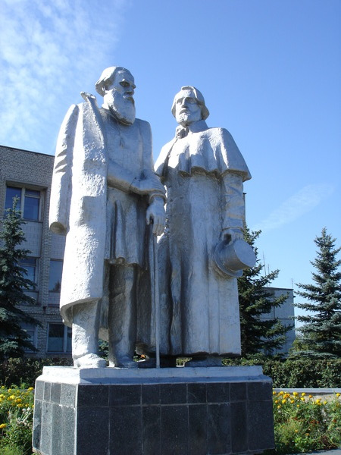
Толстой и Тульский край
К нам Лев Толстой
Приходит в раннем детстве.
И с той незабываемой поры
Живут вокруг меня с реальностью в соседстве
Его необычайные миры…
Я за полночь от книги отрываюсь,
Сквозь сон шепчу героев имена.
Всей жизни мне отпущенной не хватит,
Чтоб до конца познать Толстого Льва.

Slide 15
Литература
1.Жизнь и творчество Л.Н.Толстого. Выставка в школе.
М, «Детская литература», 1988.
2.Интернет-ресурсы.
3.Л.Н.Толстой в Тульском крае. Тула, 1978.
Тульская область. Путеводитель. Тула, 2007.
4.Милонов Н.А. Русские писатели и Тульский край. Тула, 1971.
5.Ясная Поляна. Литературный музей. Путеводитель.
Тула, 1974.
6. Ясная Поляна. Дом-музей Л.Н.Толстого. Москва, 1982.

